Slide 1


ZOTERO
ZOTERO
Nguyễn Trương Minh Cang – Lê Trung Hiếu – Trần Nhật Duy
Do nhóm 2 trình bày và soạn thảo©

Slide 2

NỘI DUNG:
1. Zotero là gì?
2. Cách cài đặt.
3. Thao tác trên Zotero.

Slide 3
1. Zotero là gì?
Zotero là một ứng dụng lưu trữ và trích dẫn miễn phí.
Zotero cho phép đồng bộ dữ liệu trên hệ thống đám mây.
Zotero là công cụ hỗ trợ cho nhiều mục đích nghiên cứu.

Slide 4
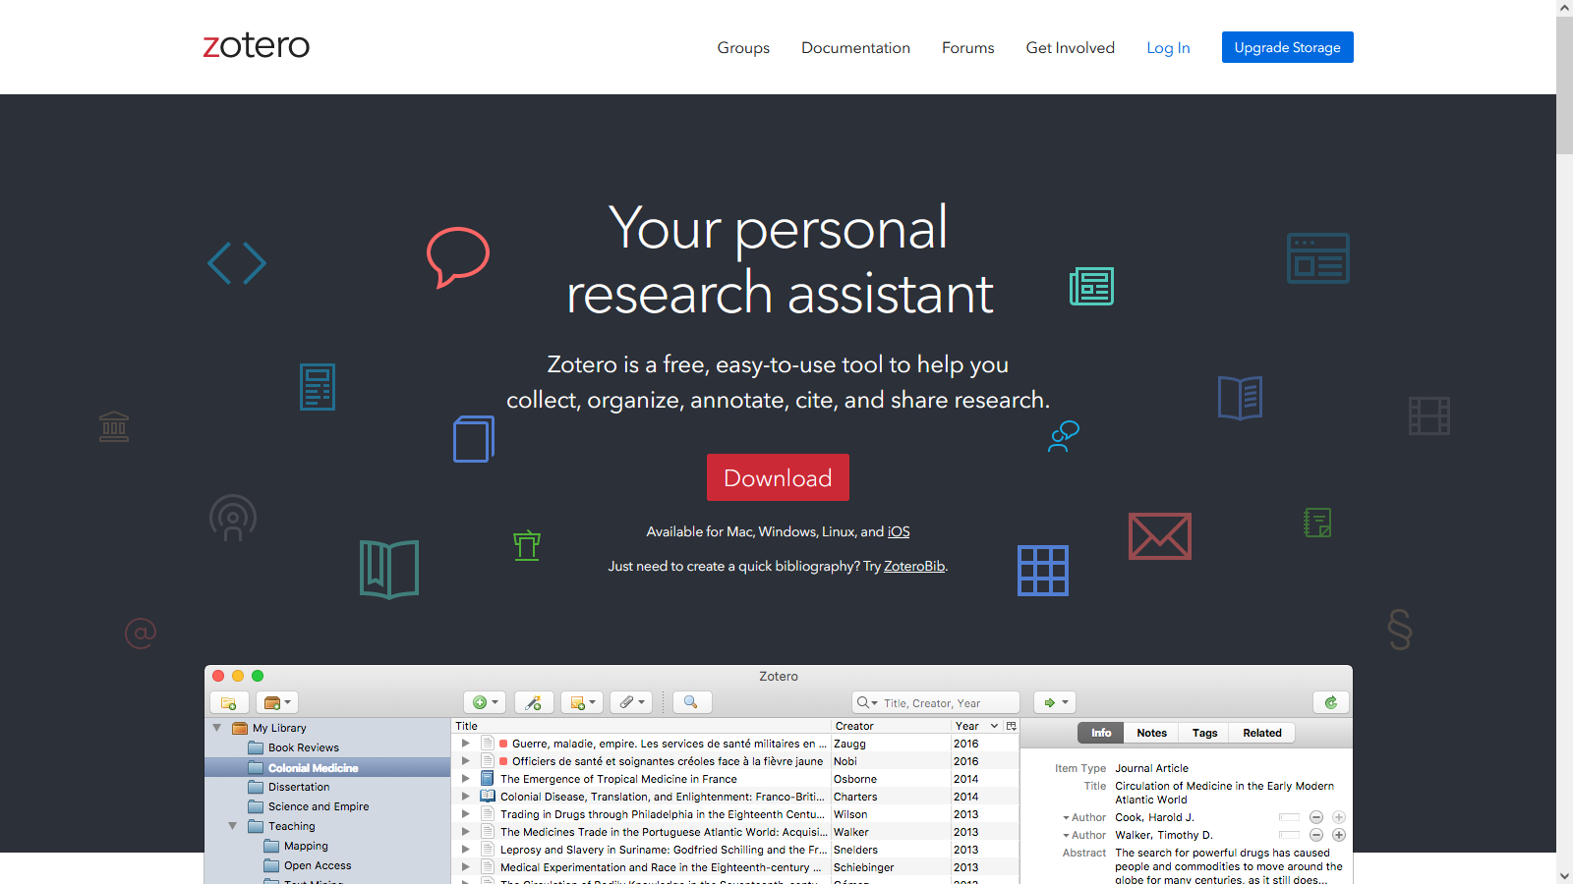
2. Cài đặt Zotero
Bước 1: Truy cập vào trang web chính thức của Zotero (https://www.zotero.org/)

Slide 5
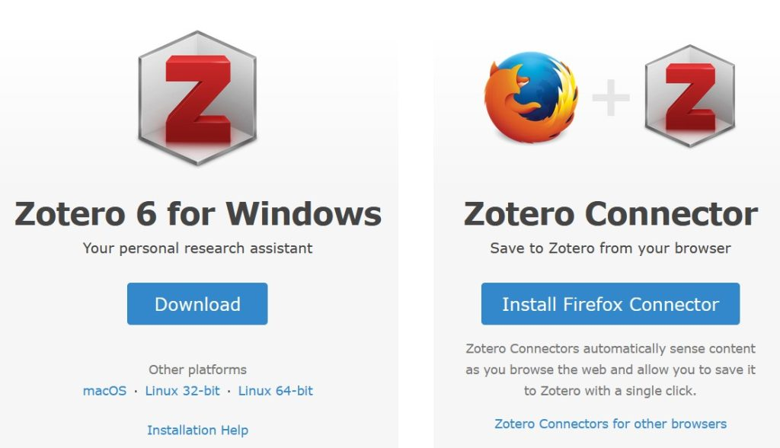
2. Cài đặt Zotero
Bước 2: Chọn Download
Hiện tại có 2 phiên bản Zotaro: Bản ứng dụng và bản extention.
Tải bản ứng dụng cho Windows
Tải bản connector

Slide 6
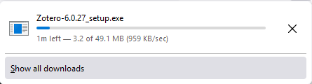
2. Cài đặt Zotero
Bước 3: Sau khi ấn Download bản ứng dụng, ở góc phải trên trình duyệt sẽ xuất hiện cửa sổ tải về

Slide 7
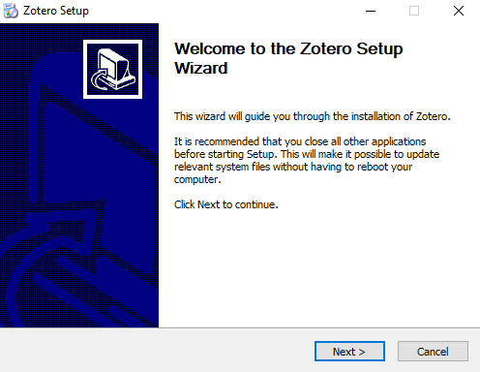
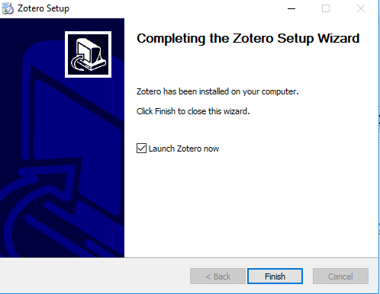
2. Cài đặt Zotero
Bước 4: Sau khi đã tải về file .exe hãy tải về và chọn các tùy chọn theo nhu cầu.
Chọn next

Slide 8
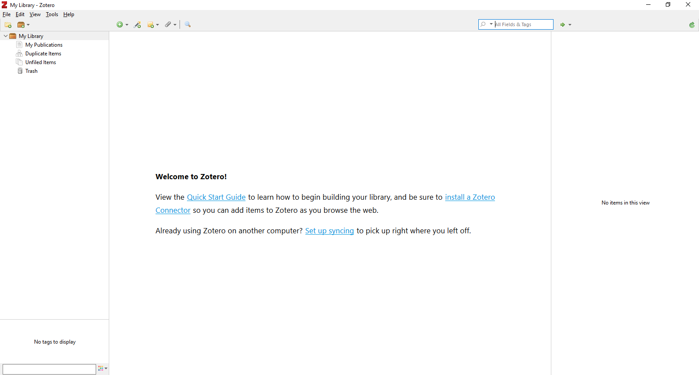
3. Trích dẫn Zotero lên Microsoft word
Bước 1: Mở giao diện Zotaro

